Slide 1
PROJET 8 : MOCKUP ÉTUDE SUR L’EAU POTABLE DANS LE MONDE
Antoine Jeambourquin

Slide 2
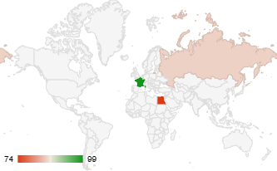
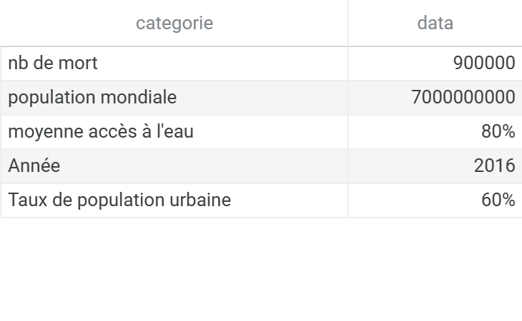
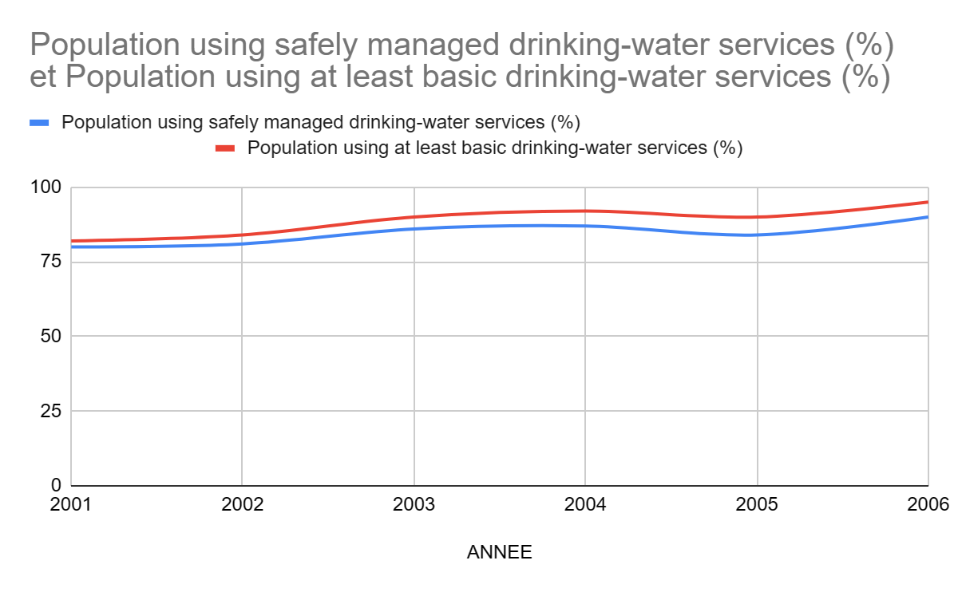
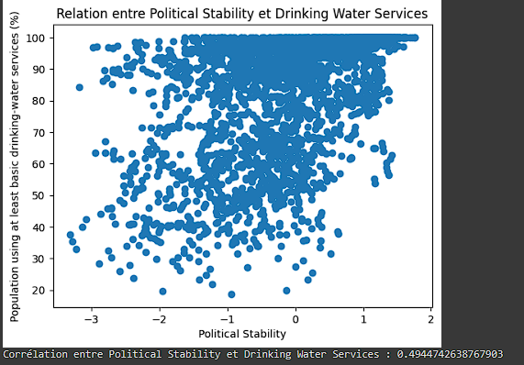
Vue Mondiale
Accès à l’eau dans le monde
DATA

Slide 3
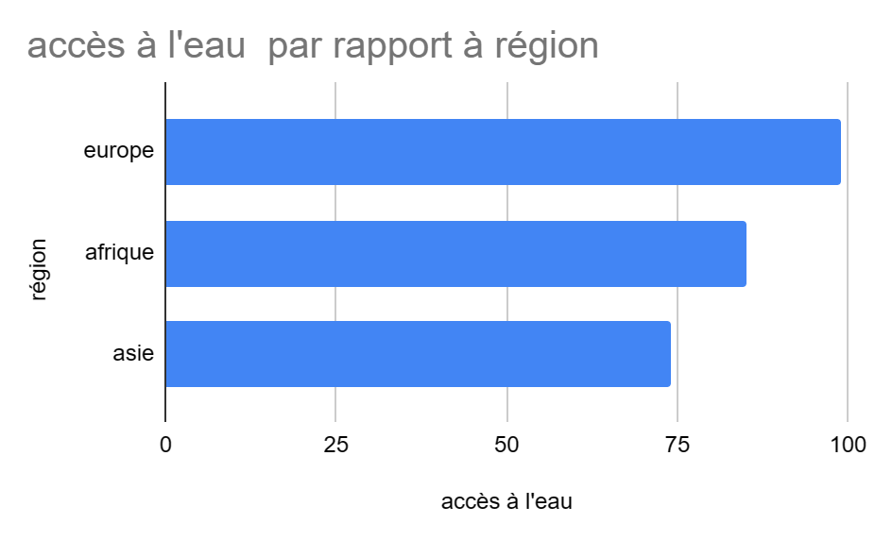
Vue Continentale
CHOOSE REGION
acces to water and political_stability
Political stability

Slide 4
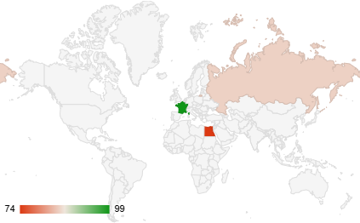
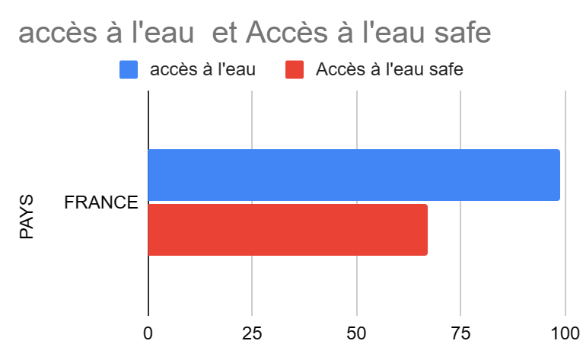
Vue Nationale
CHOOSE COUNTRY
Accès à l’eau et taux de popualtion urbaine par pays
Political stability

